Slide 1

아름다운코딩 with 프로세싱.py
Colors

Slide 2
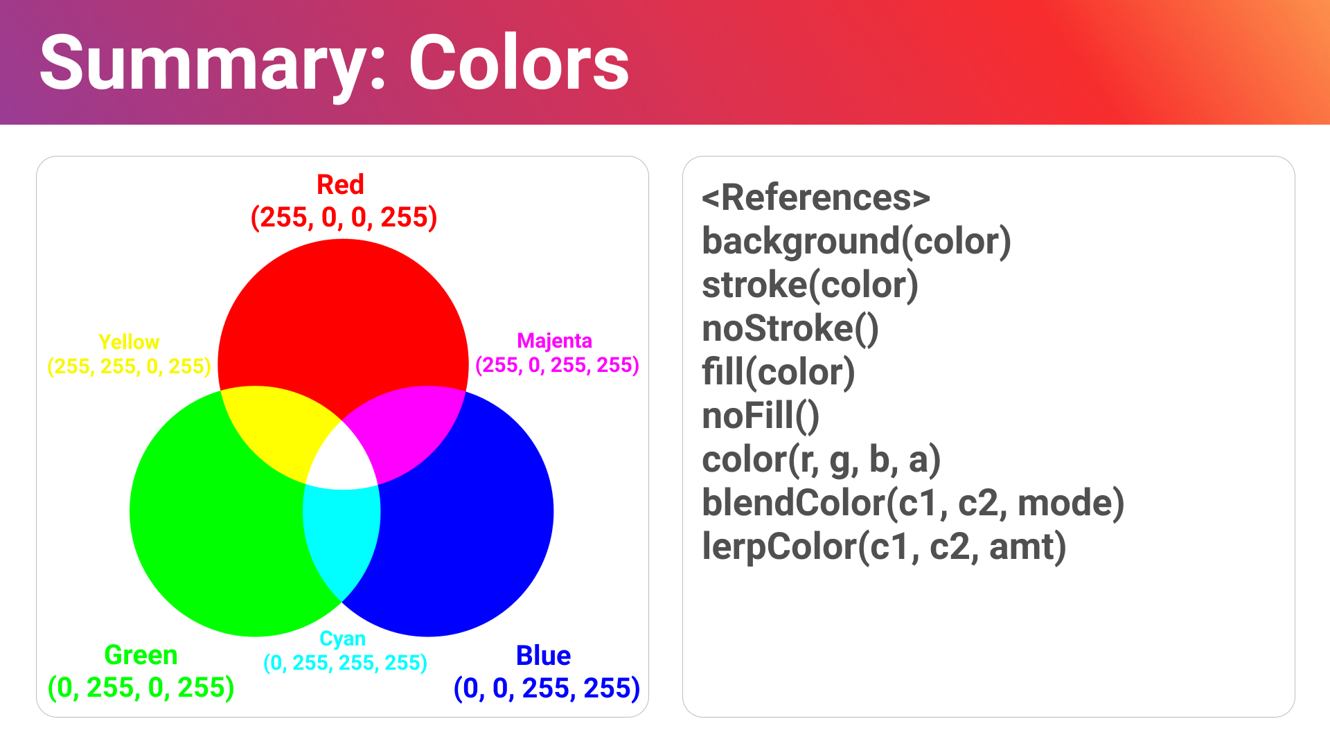

Slide 3
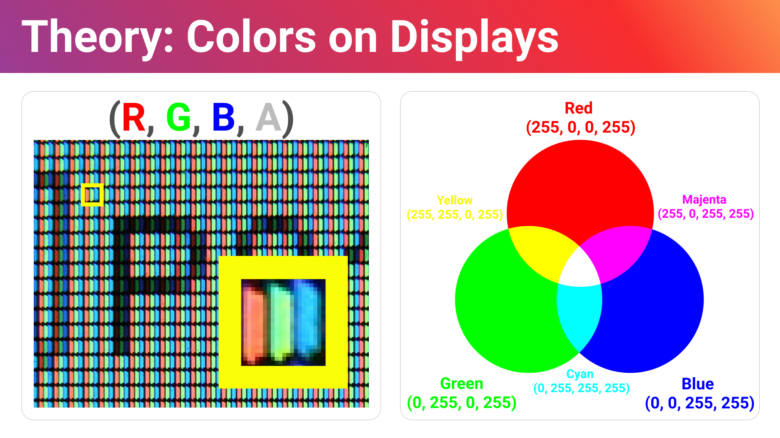

Slide 4
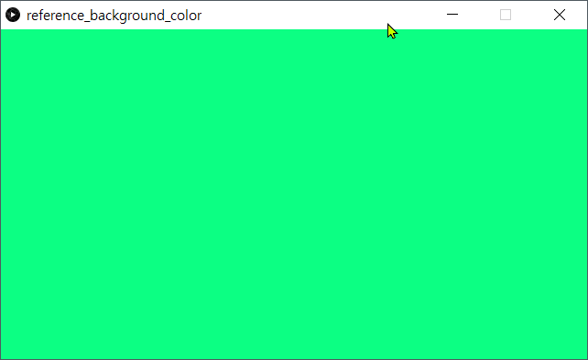
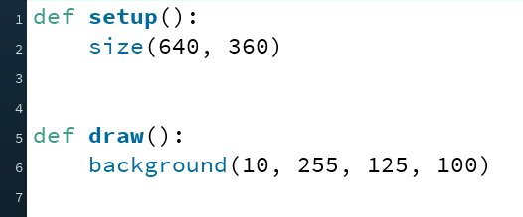
Reference: background(color)
background(Red, Green, Blue, Alpha)는 RGB색상과 투명도 Alpha값을 배경으로 설정합니다.
참고문헌: https://py.processing.org/reference/background.html

Slide 5
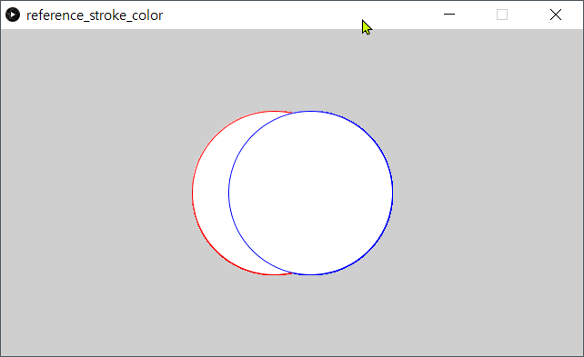
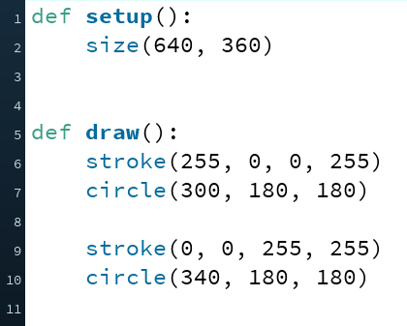
Reference: stroke(color)
stroke(Red, Green, Blue, Alpha)는 외곽선의 색상을 설정합니다.
참고문헌: https://py.processing.org/reference/stroke.html

Slide 6
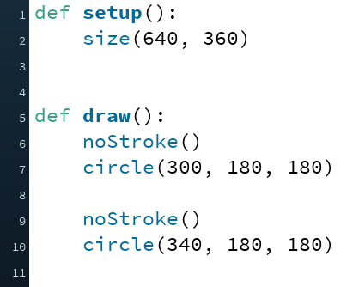
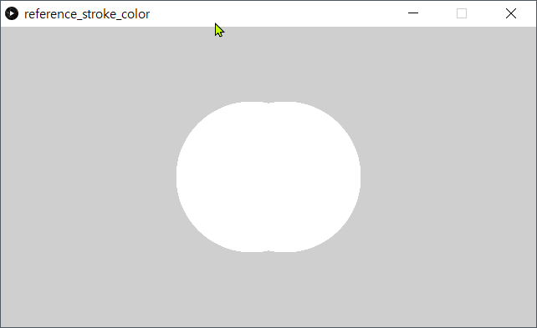
Reference: noStroke()
noStroke()는 외곽선을 제거합니다.
참고문헌: https://py.processing.org/reference/noStroke.html

Slide 7
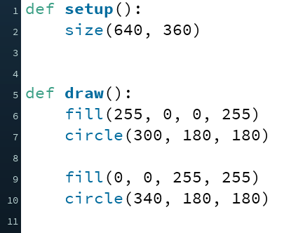
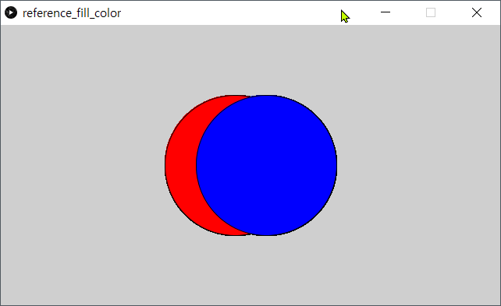
Reference: fill(color)
fill(Red, Green, Blue, Alpha)은 도형 내부의 색상을 설정합니다.
참고문헌: https://py.processing.org/reference/fill.html

Slide 8
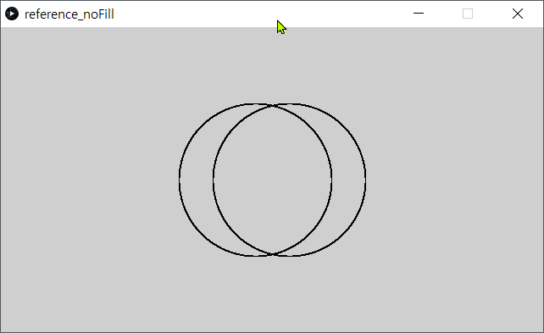
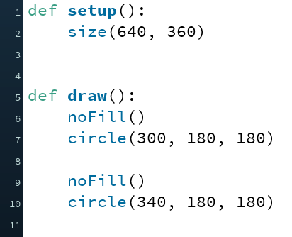
Reference: noFill()
noFill()은 내부 색상 사용을 제거합니다.
참고문헌: https://py.processing.org/reference/noFill.html

Slide 9
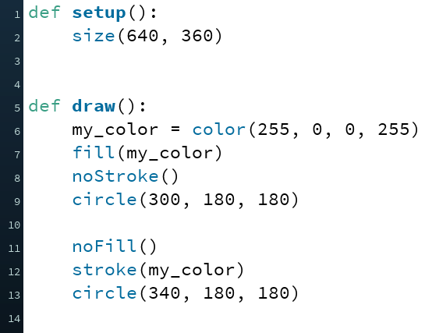
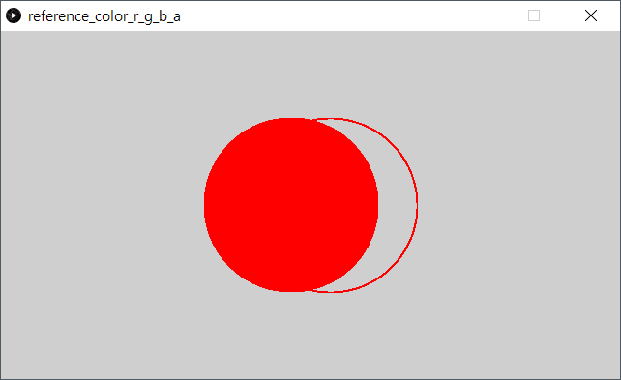
Reference: color(r, g, b, a)
color(Red, Green, Blue, Alpha)는 Red, Green, Blue, Alpha 구성요소로 이루어진 컬러정보를 만듭니다. “my_color = color(255, 0, 0, 255)”와 같이 변수를 만들어서 저장하여 반복적으로 사용할 수 있습니다.
참고문헌: https://py.processing.org/reference/color.html

Slide 10
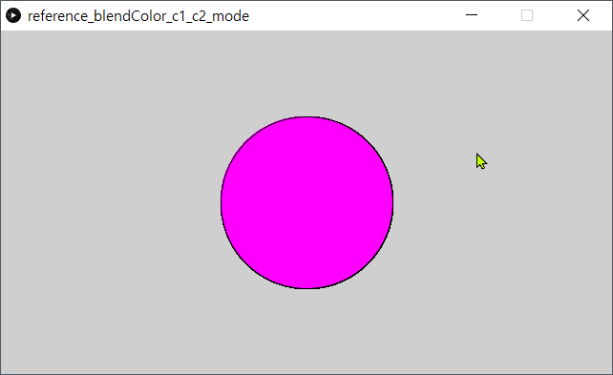
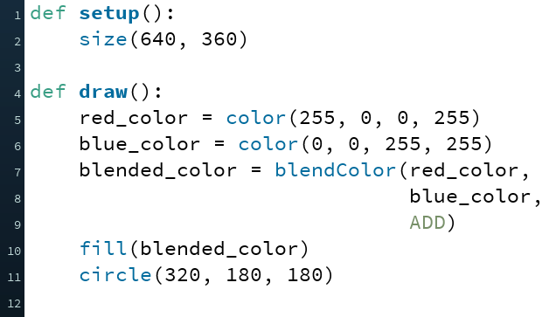
Reference: blendColor(c1, c2, mode)
blendColor(Color1, Color2, Mode)는 Color1과 Color2를 Mode에 따라 블렌드해서 새로운 색상을 만듭니다. 모드에는 BLEND, ADD, SUBTRACT, DARKEST, LIGHTEST, DIFFERENCE, EXCLUSION, MULTIPLY, SCREEN, OVERLAY, HARD_LIGHT, SOFT_LIGHT, DODGE, BURN가 있습니다.
참고문헌: https://py.processing.org/reference/blendColor.html

Slide 11
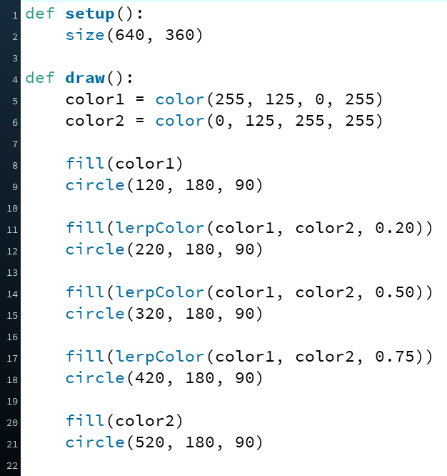
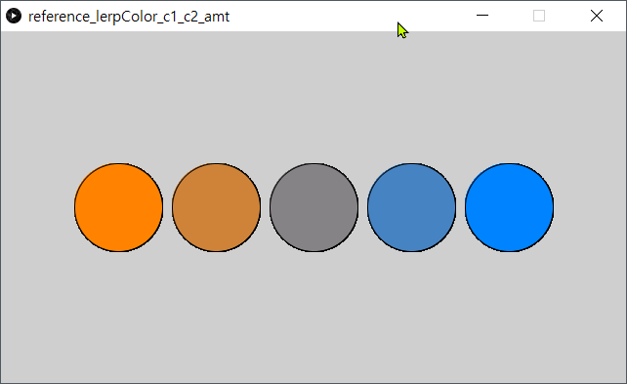
Reference: lerpColor(c1, c2, amt)
lerpColor(Color1, Color2, AMT)은 Color1과 Color2사이의 AMT만큼 떨어진 색상을 만듭니다.
참고문헌: https://py.processing.org/reference/lerpColor.html

Slide 12
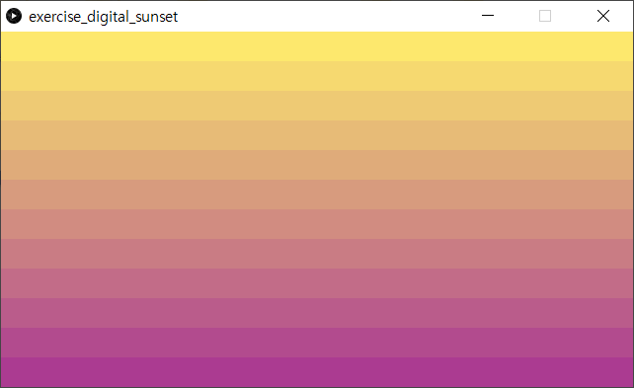
Exercise: Digital Sunset
아름다운 석양을 닮은 그라데이션을 만들어보자!
lerpColor()를 이용하여 두 가지 컬러에서 그라데이션을 자동으로 만들어내는 예제입니다. lerpColor()는 대단히 편리한 기능으로 그 사용법을 잘 익혀두시기 바랍니다.

